Slide 1
Corso di
Organizzazione Aziendale
e Sistemi Informativi
Anno Accademico
2017-2018

Slide 2
Il disegno delle mansioni e dei ruoli professionali

Slide 3
La progettazione degli assetti
organizzativi di dettaglio
CONTESTO ORGANIZZATIVO AZIENDALE
ASSETTI ORGANIZZATIVI DI DETTAGLIO
RUOLI /
STRUTTURA
MANSIONI

Slide 4
La progettazione dei ruoli e delle mansioni
Sono collegati alla gestione del personale
Producono effetti sulla motivazione del personale, sulla flessibilità organizzativa e sulla produttività
Riguarda i CONTENUTI di lavoro affidati alle diverse posizioni comprese nelle unità organizzative previste dalla struttura.

Slide 5
La mansione
Mansione (job)
Insieme di attività da svolgere assegnate a una posizione di lavoro (e alla persona che la ricopre)
TAYLORISMO

Slide 6
Progettazione delle Mansioni: approccio Classico
Alta
SPECIALIZ-ZAZIONE
Bassa
Mansione SPECIALISTICA | Mansione ROUTINARIA
Mansione di RESPONSABILITÀ | Mansione di SUPERVISIONE
Alta DISCREZIONALITÀ Bassa

Slide 7
La progettazione delle mansioni
Caratteristiche e
capacità dei lavoratori
Contenuto del lavoro
Ricerca di congruenza
Interventi di analisi
e progettazione

Slide 8
I parametri della progettazione delle mansioni
Specializzazione delle mansioni
divisione del lavoro
Formalizzazione del comportamento
standardizzazione dei processi di lavoro
sistemi di flussi regolati
Formazione
standardizzazione delle capacità

Slide 9
Motivare i dipendenti
Rotazione dei compiti,
Allargamento dei compiti,
Arricchimento dei compiti.

Slide 10
Rotazione dei compiti
Consente di variare periodicamente le mansioni al singolo lavoratore
Combatte monotonia e ripetitività e migliora le capacità

Slide 11
Allargamento mansioni
L’allargamento orizzontale delle mansioni consiste nell’aumento della varietà di compiti assegnati
Finalità:
far fronte alla variabilità del ciclo, per cambiamenti nel mix di modelli, o all’incertezza sui volumi richiesti per singoli sotto-insiemi
assicurare prestazioni lavorative migliori in quanto le persone sono più motivate

Slide 12
Arricchimento mansioni
Al lavoratore è richiesto di esercitare un maggiore controllo sulla situazione di lavoro, sulla gestione delle varianze con conseguente responsabilizzazione
Finalità:
aumento della qualificazione professionale;
consapevolezza degli obiettivi e delle risorse disponibili;
feedback diretto degli operatori sulla qualità del risultato;
riduzione proporzionale degli operatori indiretti, rispetto a quelli diretti, con effetti positivi sulla produttività per le maggiori possibilità di razionalizzazione e controllo.

Slide 13
Contenuto dei compiti e determinanti dei risultati
ABILITÀ
X
TECNOLOGIA
CAPACITÀ
X
MOTIVAZIONE
RISULTATI

Slide 14
Nesso tra caratteristiche delle
mansioni e motivazione (Hackman & Oldham 1975)
SENSO DEL
COMPITO
SIGNIFICA-
TIVITÀ
VARIETÀ
IDENTITÀ
RESPONSA-
BILITÀ
MOTIVAZIONE
AUTONOMIA
RISCONTRO
DIRETTO
CONOSCENZA
DEI
RISULTATI

Slide 15
La definizione di motivazione
Tutto ciò che spinge i lavoratori a mettere in atto un determinato comportamento organizzativo finalizzato a una determinata performance.
Complesso sistema di spinte, energie, bisogni, desideri, passioni, forza di volontà e influssi emozionali, che possono manifestarsi congiuntamente o singolarmente, con consistenza variabile da individuo a individuo, influenzando la direzione e l’intensità dell’agire umano.

Slide 16
Tre famiglie di teorie motivazionali: - Teorie di contenuto: Cosa motiva l’individuo? La teoria di Maslow: la piramide dei bisogni - Teorie di processo: Come motivare l’individuo? Si focalizzano sui meccanismi e dinamiche del processo con cui la motivazione si manifesta (Vroom-Teoria aspettativa-valore) - Teorie pragmatiche: Come sviluppare e facilitare la motivazione dell’individuo? Nascono dagli assunti della scuola della New Human Relations e si concentrano in un periodo temporale limitato (’50-’60) Ancorano la motivazione al contesto organizzativo (Mc Gregor)
La classificazione delle teorie motivazionali

Slide 17
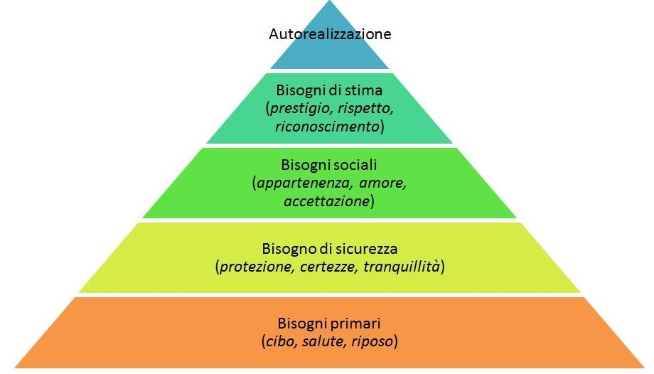
La piramide dei bisogni di Maslow

Slide 18
La teoria aspettativa-valore di Vroom
Nella sua essenza, la motivazione risulta essere direttamente proporzionale all’aspettativa, data dalla probabilità soggettiva di raggiungere lo scopo, e alla valenza che l’individuo riconosce soggettivamente al fine da perseguire, cioè:
Motivazione = Aspettativa X Valenza =
Aspettativa X Strumentalità X Valore

Slide 19
La Teoria X e la Teoria Y di McGregor
Si focalizza specificatamente sul comportamento degli individui in un contesto lavorativo aziendale.
Secondo la Teoria X
il lavoratore medio non ama il lavoro in senso assoluto ma è costretto a lavorare
non ama assumersi responsabilità e non ha ambizioni
quindi la direzione ed il controllo dei subordinati devono essere esercitati attraverso l’autorità
l’individuo è motivato esclusivamente da ricompense economiche
Secondo la Teoria Y
le persone amano il lavoro poiché fonte di soddisfazioni
sono capaci di risolvere autonomamente i loro problemi
sono produttivi e amano le responsabilità
hanno un potenziale da manifestare ma devono avere un’adeguata motivazione.
L’azienda deve favorire lo sviluppo di una visione ispirata alla Teoria Y

Slide 20
Dalla mansione al ruolo professionale
Ruolo organizzativo
Ciclo di prestazioni nella sua globalità e continuità,
finalizzato ad un risultato significativo e inserito in un contesto di relazioni con altri ruoli organizzativi
Mansione (job)
Insieme di attività da svolgere assegnate a una posizione di lavoro (e alla persona che la ricopre)
TAYLORISMO
SCUOLA DELLE
RELAZIONI UMANE

Slide 21
Il contesto relazionale e le quattro C
Capo
Colleghi
Ruolo
organizzativo
Clienti
Collaboratori

Slide 22
Analisi dei ruoli professionali
(Goeta, 1992)
G
Ruolo
Dimensione
gestionale
T
Dimensione
tecnica
R
Dimensione
relazionale

Slide 23
Componenti di ruolo e qualità di riferimento
tecnica
Indica quanto è complesso il processo per produrre gli output finali e si misura in termini di entità di CONOSCENZE scientifiche e di metodologie professionali necessarie per svolgere il ruolo
Indica quanto complesse e delicate sono le RELAZIONI da attivare e mantenere per ottenere risorse, informazioni, consenso, supporto da interlocutori su cui occorre esercitare influenza senza disporre della leva gerarchica
relazionale
gestionale
Indica quanto ampie e delicate sono le risorse economiche e umane sotto la responsabilità del ruolo e si misura in base alla CAPACITÀ di gestione delle risorse richiesta per il raggiungimento dei risultati

Slide 24
L’analisi dei ruoli professionali
Figure professionali:
Figure con prevalente contenuto tecnico
Figure con prevalente contenuto di relazione
Figure con prevalente contenuto tecnico e di relazione

Slide 25
L’analisi dei ruoli manageriali
Ruoli manageriali:
Ruoli di general management
Ruoli manageriali tecnici
Ruoli manageriali di relazione

